Slide 1
Научная конференция
«Системы компьютерного зрения - 2023»
Тема:
Математическая постановка задачи распознавания образов
Докладчик: Калинина Анна
студент гр. бПКР-211

Slide 2
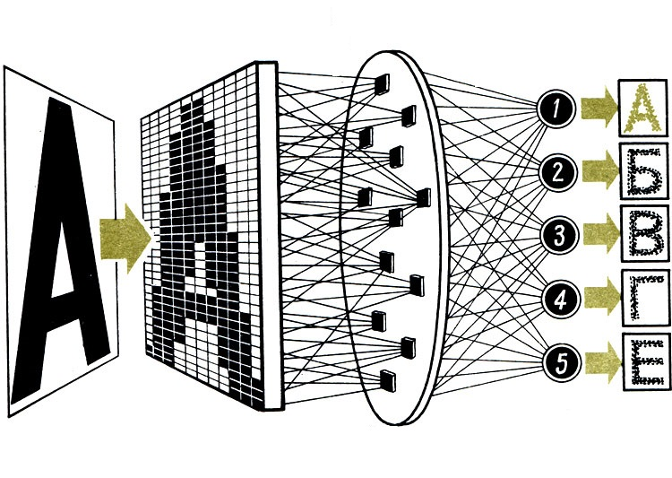
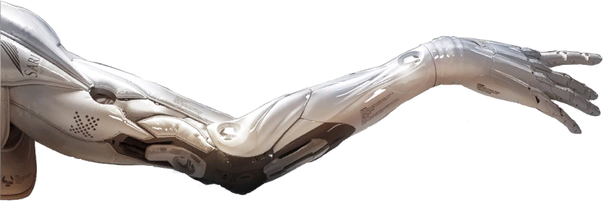
Распознавание образов в кибернетике
Распознавание образов – раздел математической кибернетики, разрабатывающий методы классификации и идентификации предметов, явлений, процессов, сигналов и ситуаций, которые могут быть описаны конечным набором некоторых признаков или свойств, характеризующих объект.

Slide 3
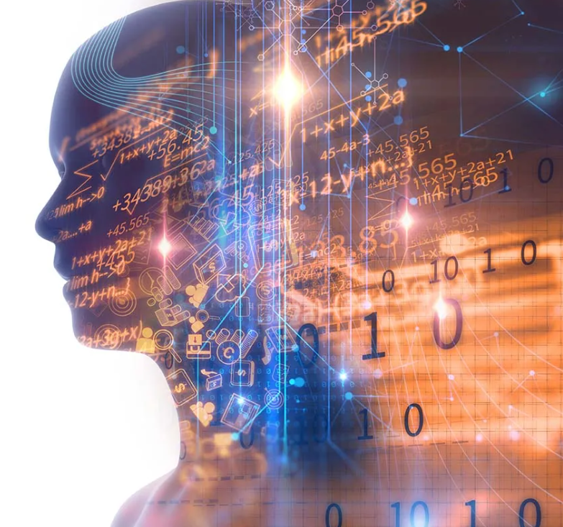
Необходимость использования математических методов
Человек испытывает сложности при распознавании большого количества числового материала.
По числовым показателям приборов, по таблицам трудно принять оперативное решение, если число показателей достаточно велико.
Современная же наука вообще характеризуется непрерывным возрастанием сложности изучаемых систем ввиду постоянного усложнения техники и организации производства, расширения ассортимента и сложности выпускаемой продукции, а также необходимости более глубокого анализа сущности природных, технических и экономических явлений, при котором учитываются самые слабые взаимные влияния элементов систем.

Slide 4
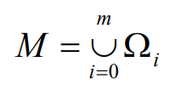
Математическая постановка задачи РО
Дано множество $M$ объектов ω. Объекты задаются значениями некоторых признаков $x_{i}$, $i$ = 1,..., N , наборы которых одинаковы для всех объектов. Совокупность признаков объекта ω определяет некоторым образом его описание $I\left(\text{ω}\right)=\left(x_{1}\left(\text{ω}\right),x_{2}\left(\text{ω}\right), ..,x_{N}\left(\text{ω}\right)\right).$
На всём множестве $M$ существует разбиение на подмножества (классы объектов):
Задача распознавания состоит в том, чтобы для каждого данного объекта ω по его описанию $I$(ω) и априорной (обучающей) информации $I_{0}$ вычислить значения предикатов:
$P_{i}$ = (ω ∈ $Ω_{i}$), $i$ = 1,...,$m$ ,
каждый из которых принимает истинное значение в том и только в том случае, когда объект ω принадлежит классу с номером $i$.

Slide 5
Математическая постановка задачи классификации
Дано множество $M$ объектов ω, имеющих свои описания $I\left(\text{ω}\right)=\left(x_{1}\left(\text{ω}\right),x_{2}\left(\text{ω}\right), ..,x_{N}\left(\text{ω}\right)\right)$. Задан критерий$K(I(\text{ω}$)), позволяющий отличать объекты друг от друга в соответствии с определённым условием. Например, такой критерий может выдавать целое число, определяющее положение объекта в некоторой ранговой системе. Требуется в соответствии с заданным критерием $K$ построить
разбиение множества $M$ на классы:
Действие критерия в этом случае определяется следующим выражением:

Slide 6
Способы определения критериев различия
Перечисление. Каждый класс задаётся путём прямого указания его членов;
2. Задание общих свойств. Класс задаётся указанием некоторых признаков, присущих всем его членам;
3. Кластеризация. В случае, когда объекты описываются векторами признаков или измерений, класс можно рассматривать как кластер.

Slide 7
Обучение системы классификации
Для обучения системы классификации, как и системы распознавания, можно воспользоваться обучающей выборкой.
На этот раз от системы не требуется запоминания конкретных классов объектов и последующего отнесения к ним поступающих образов. Достаточно лишь определения, относятся ли представленные объекты к одному или к различным классам.
Поэтому при обучении системе должна быть представлена выборка объектов с указанием, какие из них различны, а какие — сходны. Другими словами, системе нужно показать примеры отличия образов.

Slide 8
Вывод
Таким образом, задачи распознавания на сегодняшний день решаются целым рядом прикладных решений из широкого круга предметных областей.
Во множестве областей применения математические методы играют важную роль:
Распознавание символов;
Машинное зрение робототехнических систем;
Биомедицинские приложения;
Распознавание в дактилоскопии;
Анализ текстовых данных…

Slide 9
Спасибо за внимание!

